Slide 1
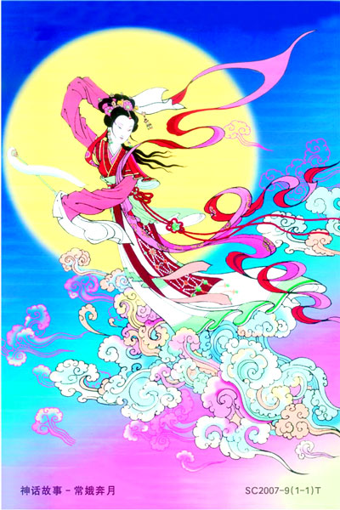

Slide 2
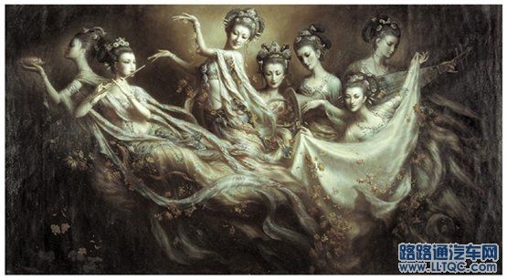

Slide 3
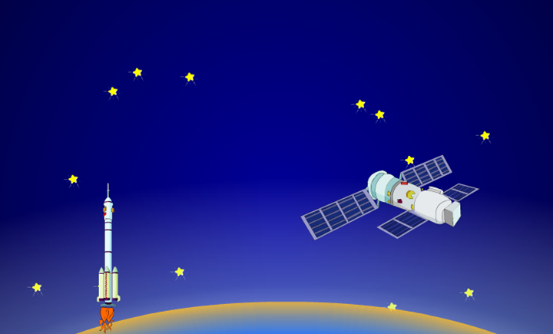
梦圆飞天

Slide 4

乳白色 执行 滑坡 震颤 升腾
控制 侨胞 边缘 橘红色
浩瀚 绷紧 苍穹 戈壁 游弋
寒风凛冽 烈焰升腾 大漠震颤
激情澎湃 直指苍穹 肃然伫立

Slide 5
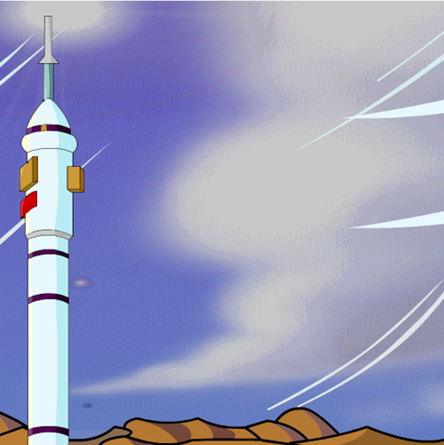

此刻，载人航天发射场亮如白昼，
与航天员朝夕相处的教练、专家来了，手举鲜花的少先队员来了，
嘹亮的《歌唱祖国》的乐曲声响起来了……
人们怀着无比激动的心情来为“神舟”5号飞船送行，与航天员杨利伟送行。人人脸上写满了喜悦与自豪。

Slide 6

随着发射时间一秒一秒地逼近，人们的心弦都绷得紧紧的，似乎可以听到自己急促的呼吸声。

Slide 7
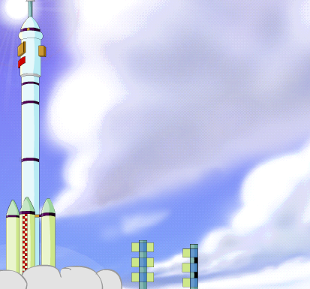
十

Slide 8
九

Slide 9
八

Slide 10
七

Slide 11
六

Slide 12
五

Slide 13
四

Slide 14
三

Slide 15
二

Slide 16
一
视频

Slide 17
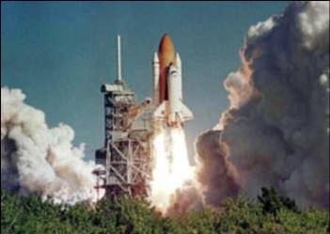
烈焰升腾，大漠震颤。宛如巨龙的橘红色火焰划破秋日的戈壁长空，托举着“神州”5号飞船的火箭，在地动山摇般的轰鸣声中腾空而起，直指苍穹。

Slide 18
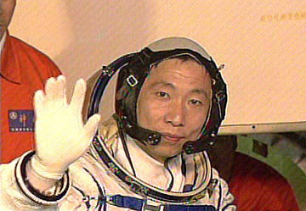
飞行正常！

Slide 19
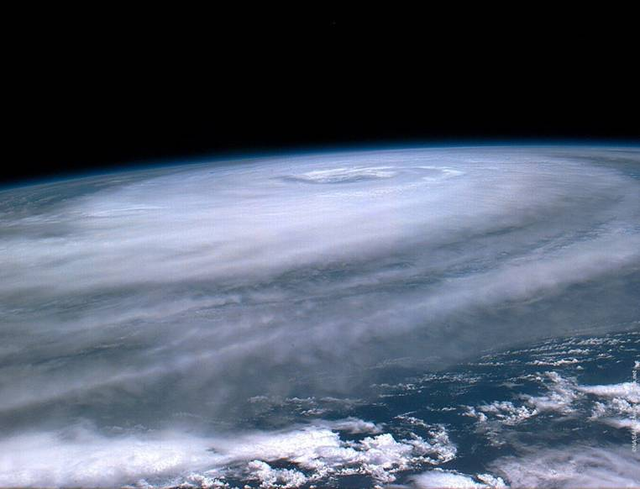
这声音穿过茫茫太空，传到北京指挥控制中心，传到游弋在浩瀚大洋上的“远望”3号测量船，传到每一个炎黄子孙的心中。
传到全世界人的心中！

Slide 20
“神舟”5号发射成功！指挥大厅里一片欢腾，每个人的脸上都洋溢着澎湃的激情、胜利的喜悦和无限的自豪。

Slide 21
“向世界各国人民问好！向在太空中工作的同行们问好！向祖国人民、港澳同胞、台湾同胞、海外侨胞问好！感谢全国人民的关怀！”

Slide 22
“我看到我们美丽的家了！”杨利伟兴奋地对儿子说。

Slide 23
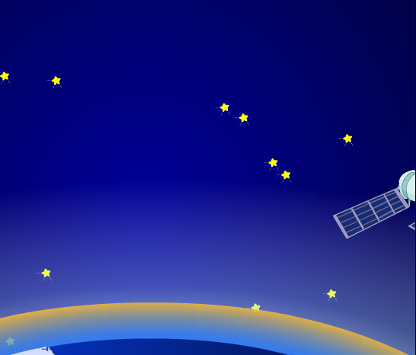
来到茫茫太空，我看到了神奇美妙的景色。舷窗外，阳光把飞船的太阳能帆板照得格外明亮，下面就是人类居住了一万多年的美丽的地球。蔚蓝色的地球披着淡淡的云层，长长的海岸线在大陆和海洋间清晰可辨。飞船高速飞行着，一会儿白天，一会儿黑夜。黑白交替之间，地球的边缘仿佛镶了一道美丽的金边，景色十分迷人。
神奇美妙

Slide 24
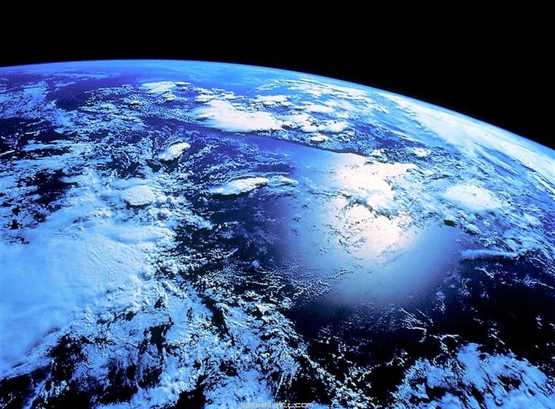
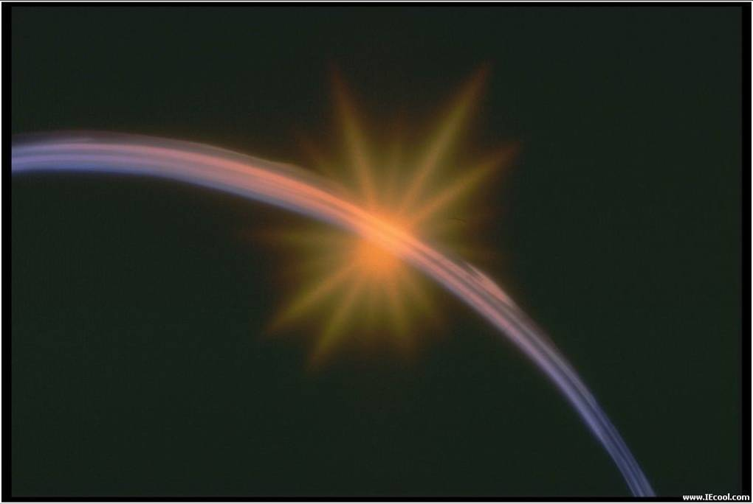
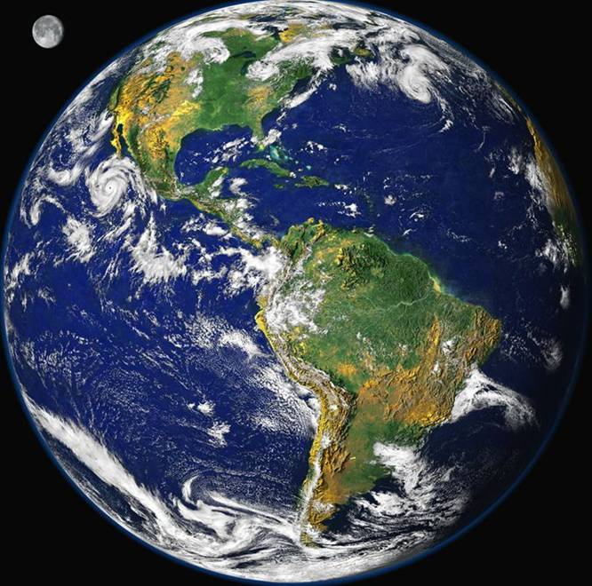

Slide 25

浩瀚太空从此写下了中国人的名字，留下了中国人的脚印。中华民族千年的飞天梦想，今朝终于成真了！
中国人的名字
中国人的脚印
今朝终于成真了

Slide 26
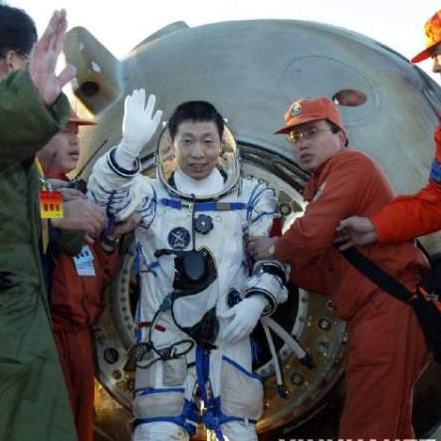
杨利伟叔叔，我想对你说……

Slide 27
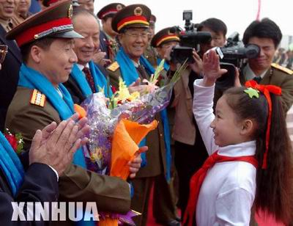
2003年10月15日
杨利伟
杨利伟

Slide 28

拓展延伸
1．搜集资料，办一张关于“以中国航天事业”为主题的手抄报。
2．“千年梦圆在今朝”，作为黄子孙怎能不高兴、怎能不自豪？请同学们阅读课后的“阅读链接”《炎黄飞天梦》，并结合课文说一说自己的感受。

